Slide 1
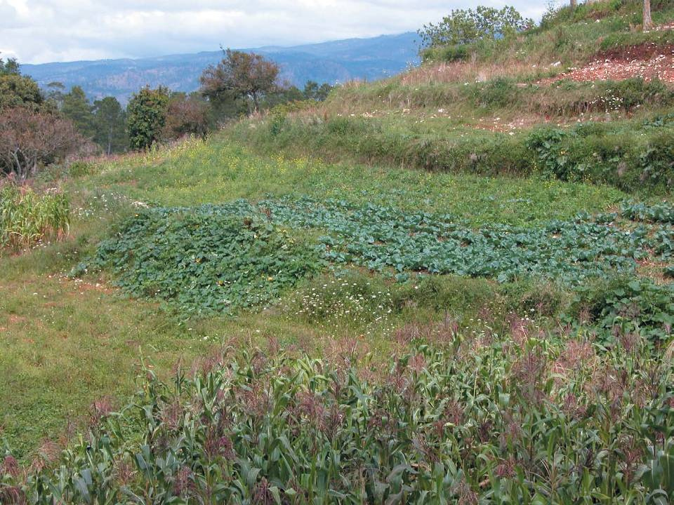
Marmelade
Aménagements observés en 2005
Pour accéder directement à une partie de ce diaporama, vous pouvez cliquer (avec la touche Ctrl enfoncée) sur le titre correspondant :
Les vestiges de haies vives mises en place par d’anciens projets
Les aménagements récents : comment l’affouillement les compromet
Aménagements de versants en cours de réalisation en 2005
Le traitement des ravines : le seuil en pierres sèches
Une ravine en incision rapide !
En aval de la zone en incision rapide

Slide 2
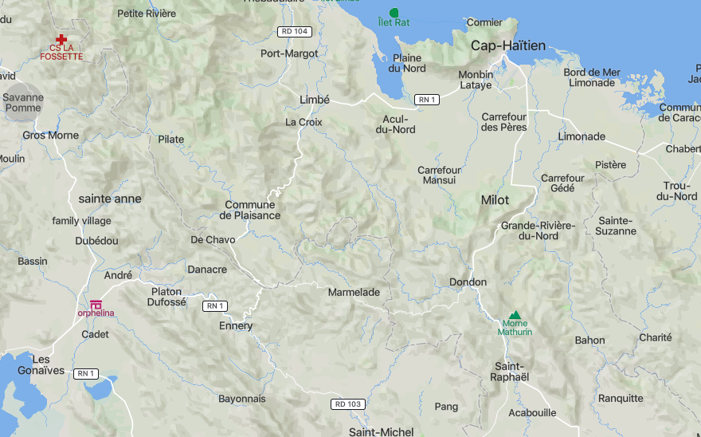

Slide 3
l’aménagement de versants à Marmelade
Charles Lilin
Ces observations d’aménagements mis en place par des projets de conservation des sols ont été effectuées lors d’une mission en 2005. J’étais chargé d’évaluer la pertinence des aménagements de conservation des sols mis en place par un projet de conservation des sols en cours de réalisation. Mon premier constat fut technique, il portait sur la nécessité de compléter les aménagements par un dispositif permettant d’éviter leur affouillement du fait de l’érosion aratoire.
Mais il y avait plus important. Le projet cherchait des « solutions » au « problème » de l’érosion des sols. A mon avis, il aurait été préférable de partir d’une analyse des contraintes subies par les exploitations agricoles et de chercher avec les agriculteurs à définir des actions pour augmenter la production agricole ou l’accès à l’eau.
Bref, je proposais de changer la philosophie du projet. Je proposais de partir d’une analyse des systèmes agraires pour identifier contraintes et opportunités et définir avec les agriculteurs les aménagements à réaliser pour améliorer leur production. La maîtrise de l’érosion était constituée en un sous-produit du développement agricole.
Ces propositions se heurtèrent à de l’incompréhension. Ce n’était pas cela qui était prévu par le projet, ce n’était pas non plus ce que l’on attendait de moi ; j’étais un expert en conservation des sols, je ne devais pas sortir de mon domaine de compétence.
L’équipe de ce projet avait développé des relations fortes avec les agriculteurs concernés comme avec les notables locaux. La cohérence de l'équipe était basée sur une vision commune ainsi que sur un système de leadership qui, en cas de difficulté, lui permettait de négocier efficacement avec l'agence de développement, le ministère de l'agriculture haïtien et avec les acteurs locaux.
Ce projet de Marmelade était un projet pilote dont il fallait s'inspirer pour des interventions ultérieures. La réussite devait résulter de l'excellence de la méthodologie appliquée. Cependant, l'interprétation des aménagements mis en place me laissa perplexe.
Mes observations sur les effets de projets plus anciens m’ont conduit à douter de la durabilité des réalisations.

Slide 4
La mission qui m'était confiée portait sur le choix des techniques de CES et non sur la construction de son autonomie par une équipe de projet, sur la mise en cause des méthodologies préconisées par le bailleur de fonds.
Mon inquiétude concernait la pertinence des raisonnements techniques de l'équipe du projet. Du fait de mon expérience antérieure en Haïti et à la suite à la lecture de documents techniques rédigés dans le cadre du projet de Marmelade, j'avais des doutes quant à la prise en compte du fonctionnement du milieu écologique comme des systèmes de production.
Une visite des murettes en pierres sèches et des cordons enherbés
Les haies vives et les bandes enherbées sont des techniques préconisées en vue de conserver les sols et d’améliorer la productivité des terres dans les mornes, en complément du billonnage et d’autres interventions agronomiques.
Lors de cette tournée sur le terrain, il fut d'abord possible d'observer des bandes enherbées anciennes depuis le versant d'en face. Elles avaient été mises en place par des projets antérieurs. Elles étaient en piteux état et ne jouaient plus leur rôle en matière de réduction de l'érosion du sol, ni pour l'amélioration de sa fertilité.
La visite concerna ensuite des bandes enherbées et des murettes en pierres sèches de construction plus récente. Leur examen permettait d'identifier divers stades de dégradation.
Les techniques, telles qu’elles sont préconisées dans les manuels déjà cités ne prenaient pas assez en compte l’érosion mécanique sèche liée au travail du sol par l’agriculteur. L’importance de cette forme d’érosion dépasse celle de l’érosion hydrique sur les versants à forte pente.

Slide 5
Les observations effectuées sur le terrain confirmaient la nécessité de tenir compte de l’érosion entraînée par la houe du cultivateur : cette forme d’érosion était responsable de la destruction des bandes enherbées ou des murettes. De ce fait, on n’observait pas le remodelage progressif du versant attendu, ce qui aurait permis d’en améliorer la productivité agricole et de freiner à la fois l’érosion hydrique et l’érosion mécanique sèche.
J’observais que le travail du sol provoquait un affouillement à la base de chaque bande végétale ou murette implantée ; cet affouillement était rapide lorsque la pente était forte. Les décapages entraînaient la formation d’un talus vertical au pied de la bande ou de la murette, ce qui entraînait sa destruction.
En effet, lorsque la hauteur de ce talus devient importante, les pluies entraînent des éboulements localisés. L’eau de ruissellement passe ensuite par ces brèches qui facilitent l’incision de rigoles, puis de ravines. Une fois les brèches créées, la bande végétale, au lieu d’avoir un effet bénéfique sur l’érosion du fait de la dispersion des écoulements, entraîne des effets pervers : elle en facilite la concentration. Une bande enherbée en mauvais état aggrave l’érosion hydrique, par rapport à celle qui serait observée sur la même parcelle non aménagée.

Slide 6
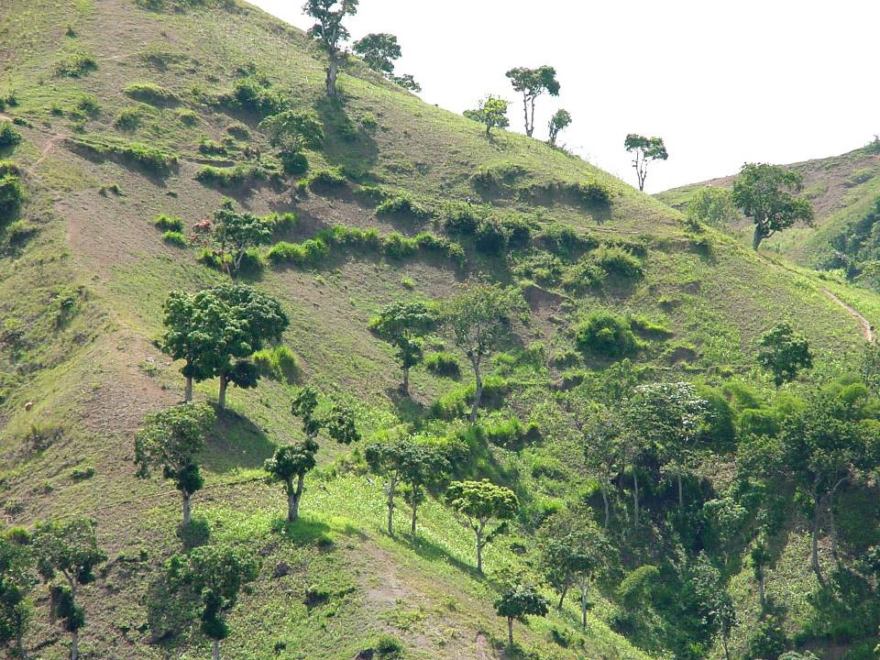
Les vestiges de haies vives mises en place par d’anciens projets
D’anciens projets de conservation des sols avaient implanté des haies vives sur des versants pentus à Marmelade. Mais il en restait peu de choses en 2005 et ces aménagements non entretenus avaient plutôt aggravé l’érosion en facilitant le ravinement.
Le nouveau projet faisait l’économie d’une interprétation du devenir de ces réalisations anciennes ou se contentait d’explications simples : l’ancien projet n’avait pas utilisé une méthodologie participative adéquate ou alors, il avait omis de faire signer aux agriculteurs bénéficiaires des aménagements un document dans lequel ils s’engageaient à les entretenir.
En l’absence d’un tel retour d’expérience et d’une enquête menée sur le terrain, la probabilité de commettre les mêmes erreurs était élevée.

Slide 7
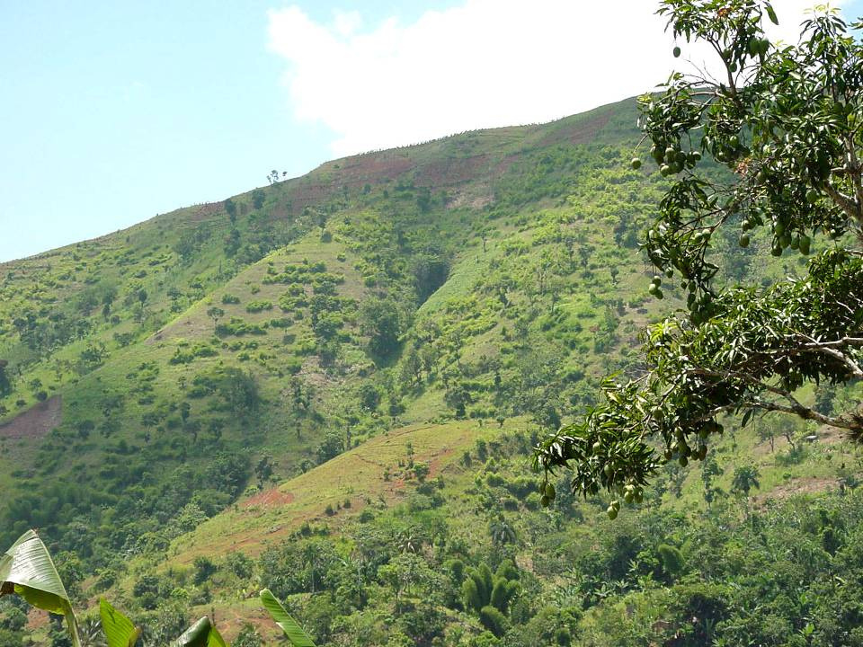
Vue d’ensemble d’un versant qui avait été aménagé avec des haies vives. Les lignes continues sont devenues des pointillés.

Slide 8
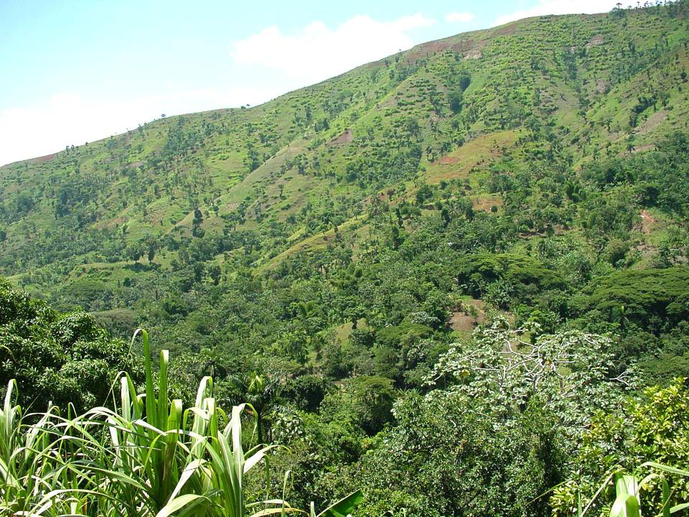
Id.

Slide 9
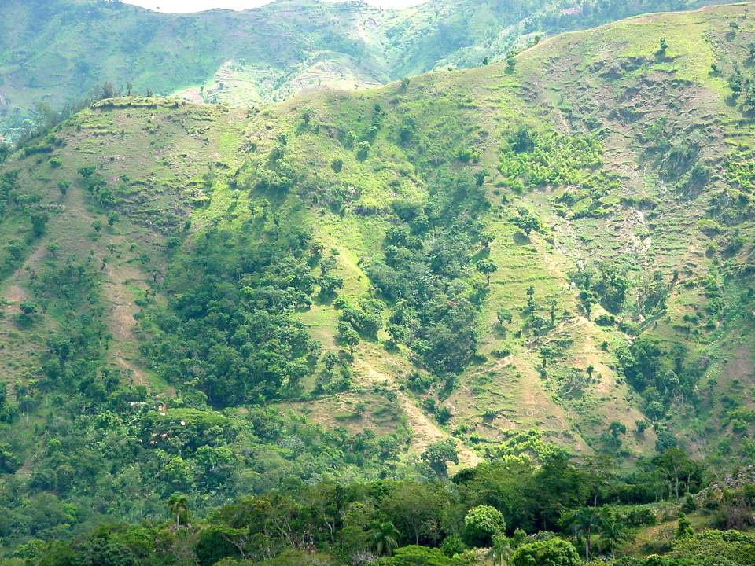
Des jardins boisés occupent encore certains talwegs et les replats au pied du versant.

Slide 10
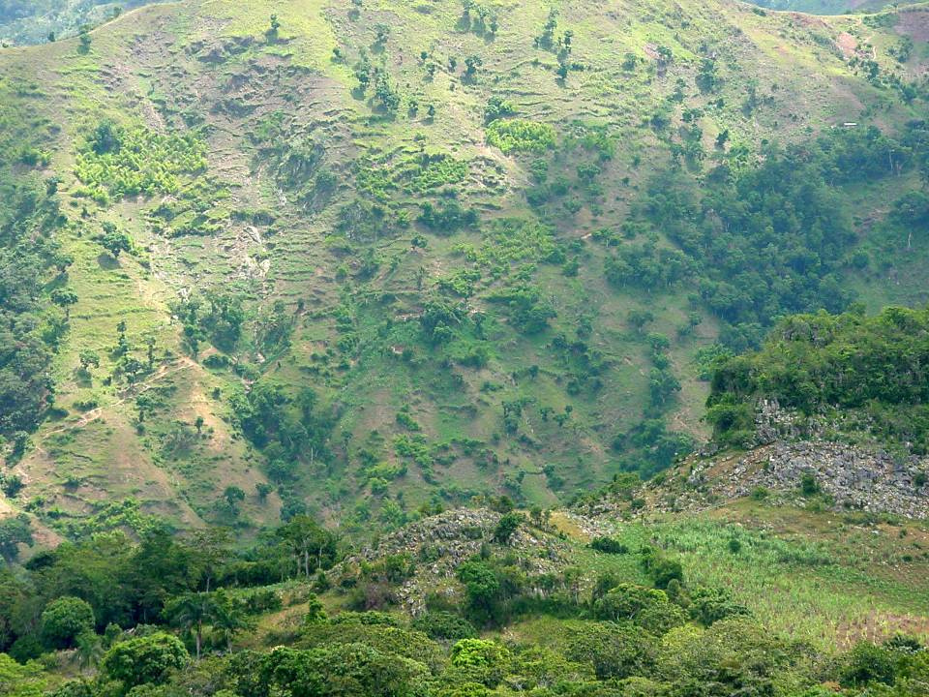
Id.

Slide 11
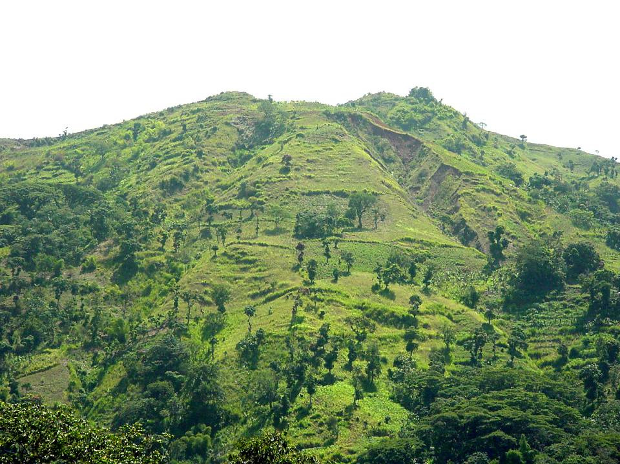
La ravine à droite sur la photo s’est incisée récemment dans les matériaux meubles du versant. Celle située plus à gauche risque fort de suivre son exemple, son armature ligneuse ayant disparue.

Slide 12
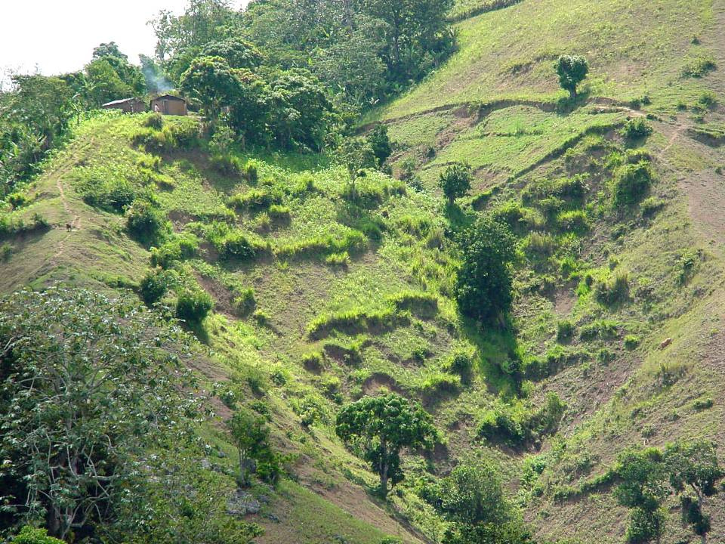
Gros plan d’une zone aménagée par un projet ancien.

Slide 13
Il ne subsiste pas grand-chose de ces haies vives implantées par un projet.

Slide 14
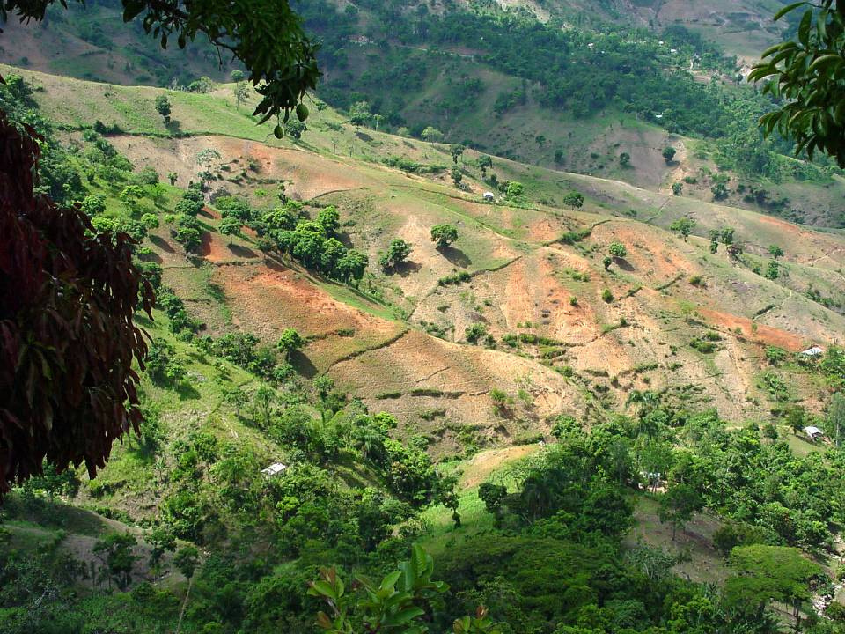
Vestiges de haies vives installées par un projet sur des versants pentus où le décapage par l’érosion aratoire se poursuit.
Parfois, il est difficile de distinguer vestiges de haies vives implantée par un projet et haies vives paysannes servant de clôture.

Slide 15
Les aménagements plus récents ou comment l’affouillement compromet les ouvrages
L’observation d’aménagements de versants (murettes en pierres sèches, cordons végétaux) mis en place par des projets récents permet d’identifier le début des affouillements.
Sur les versants pentus, l’érosion aratoire était encore méconnue par ces projets, alors qu’elle est la principale responsable de la ruine des aménagements linéaires mis en place.

Slide 16
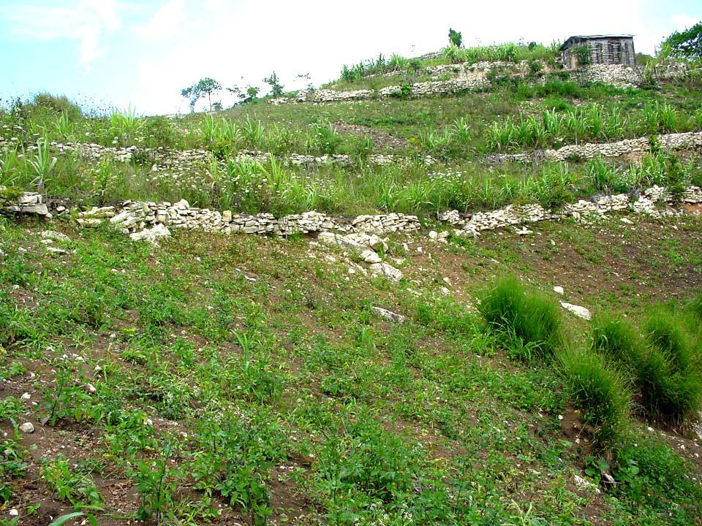
Murettes récentes au début de leur dégradation : affouillement du fait de l’érosion aratoire, ouverture des premières brèches.
Vue d’un ensemble de murettes en pierres sèches construites récemment. L’affouillement a commencé son travail de destruction.,

Slide 17
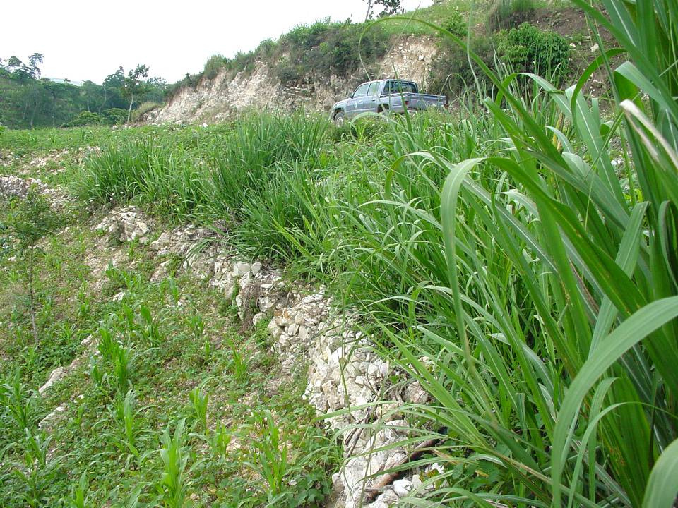
Murettes en pierres sèches installées sur un versant à forte pente.

Slide 18
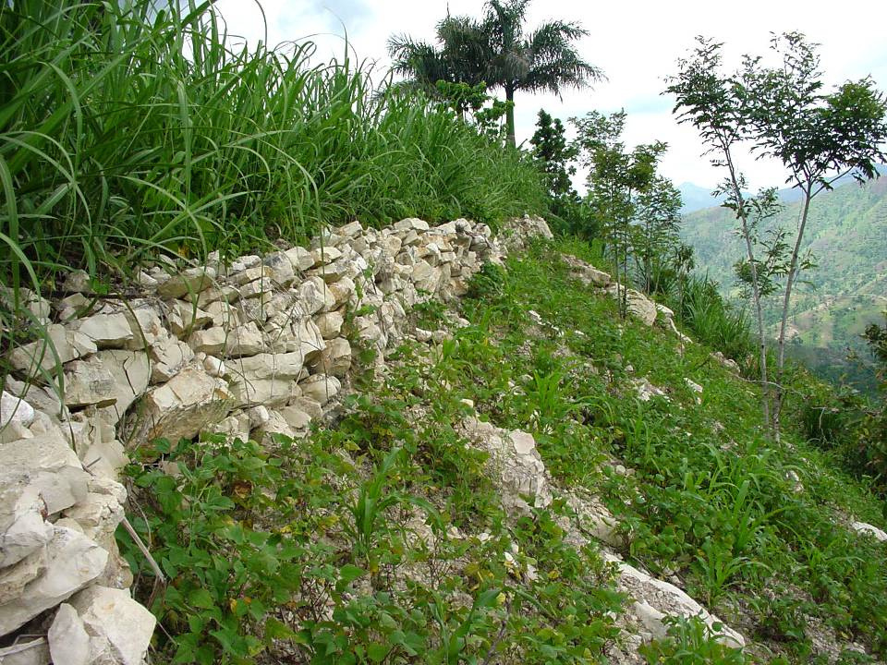
La murette encore en bon état.
Il ne faut pas beaucoup d’imagination pour imaginer les effets du travail du sol à la houe : érosion aratoire et affouillement !

Slide 19
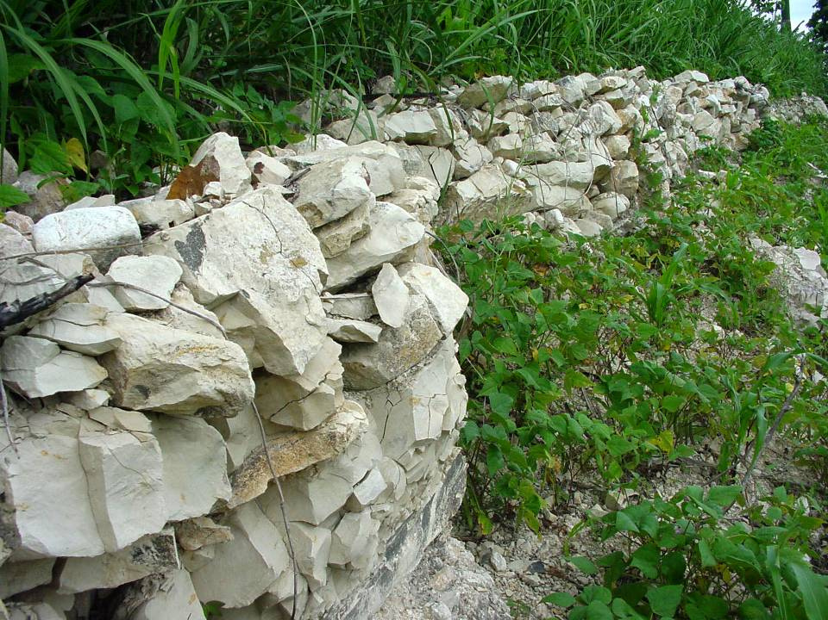
Id.

Slide 20
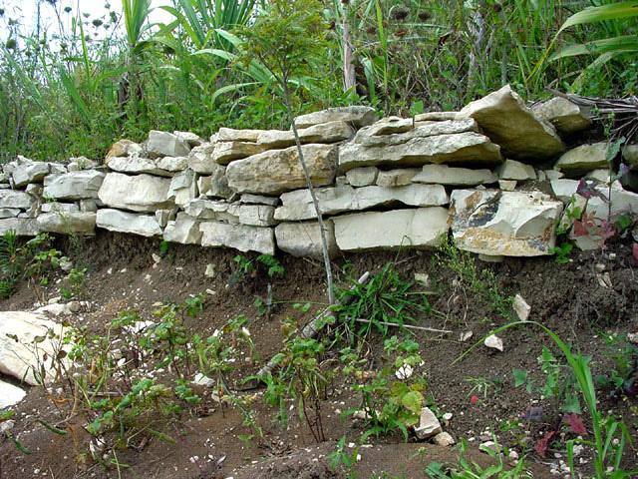
Les murettes en pierre sèche sont affouillées du fait de l’érosion aratoire.

Slide 21
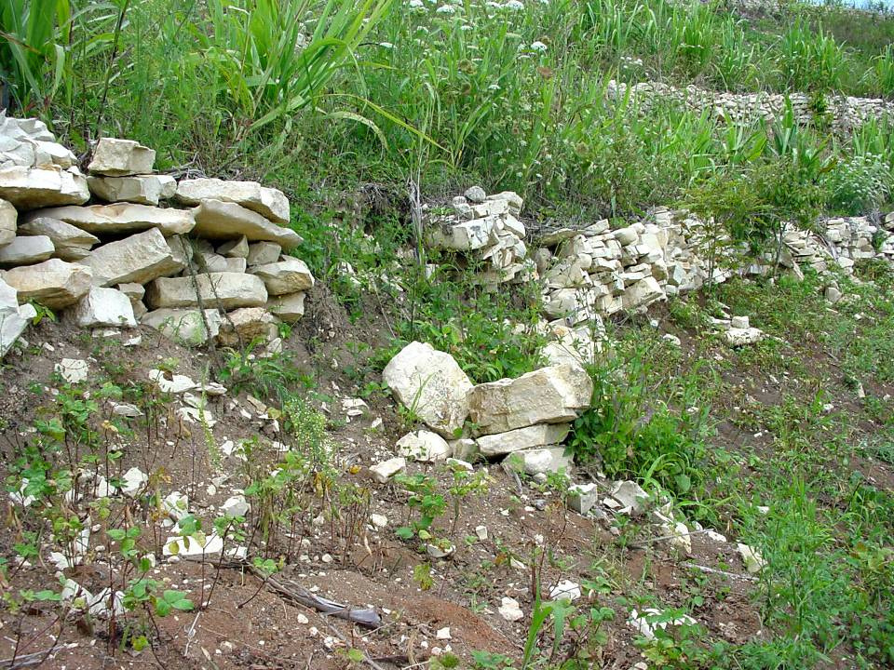
L’affouillement provoque l’effondrement local de la murette et l’ouverture d’une brèche.
Et voilà le résultat !

Slide 22
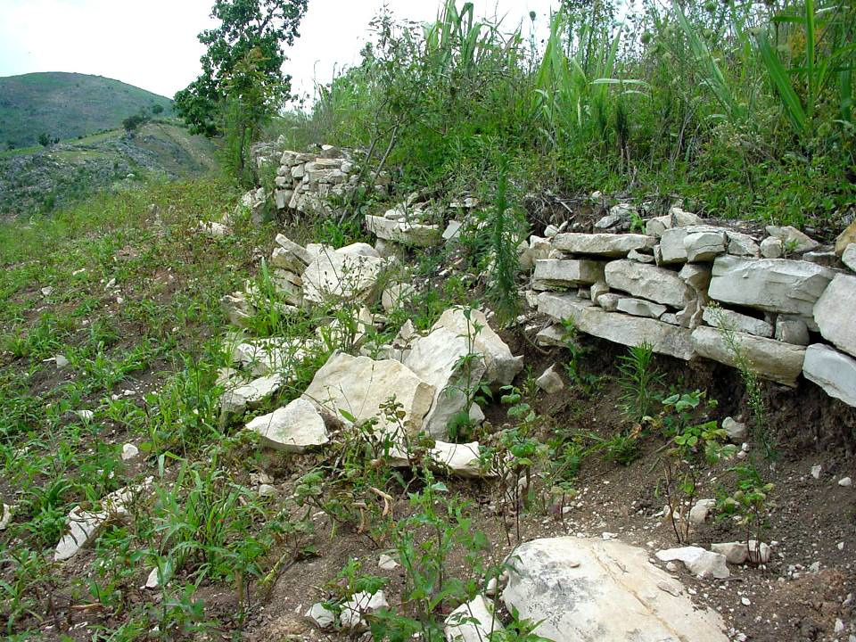
Id.

Slide 23
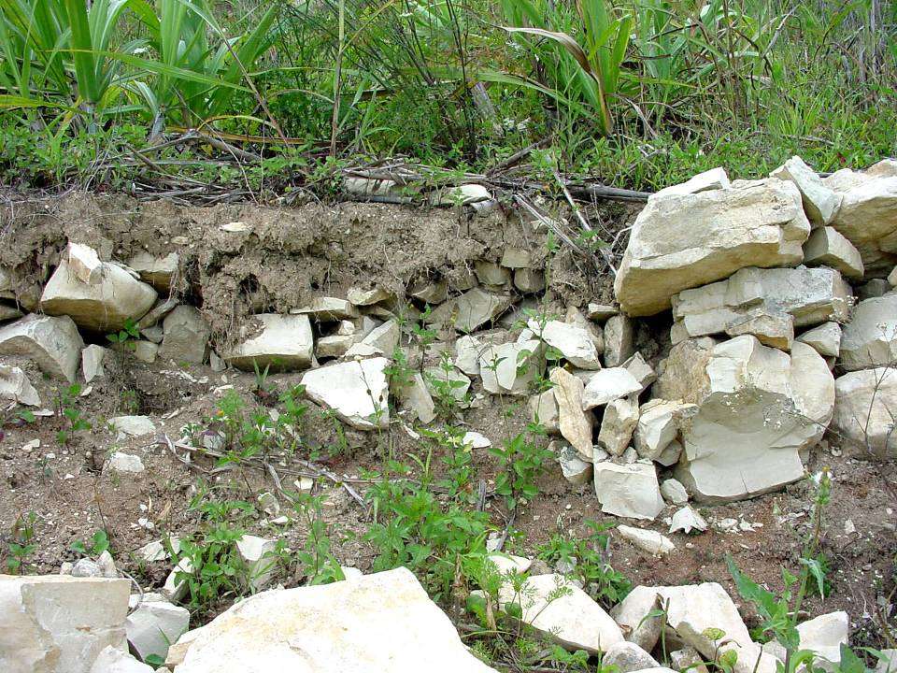
La brèche en cours de formation.

Slide 24
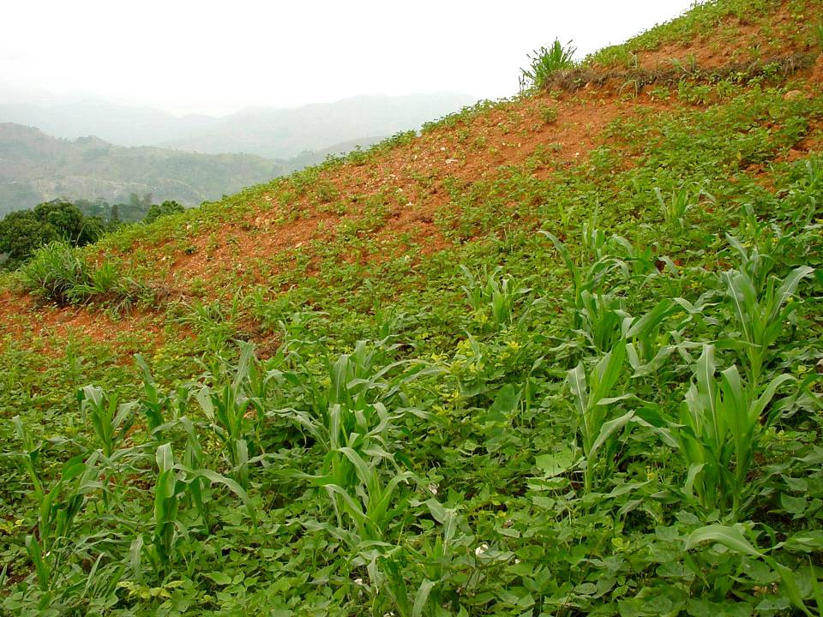
Ces cordons enherbés n’auront pas une durée de vie plus importante que les murettes en pierres sèches observées.

Slide 25
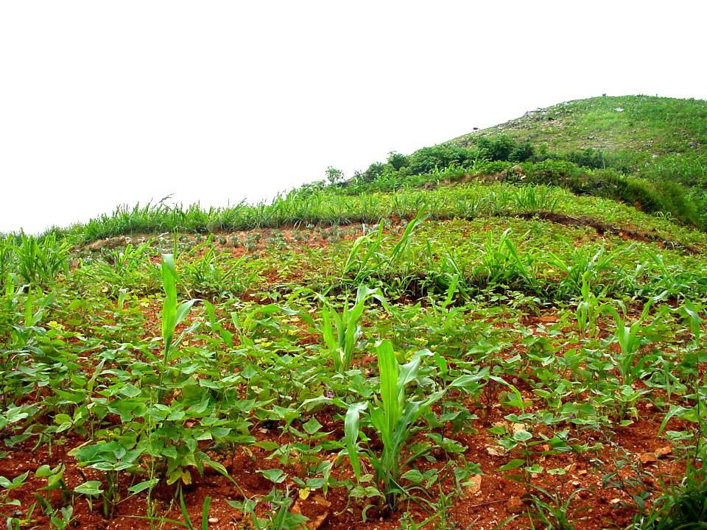
Id.

Slide 26
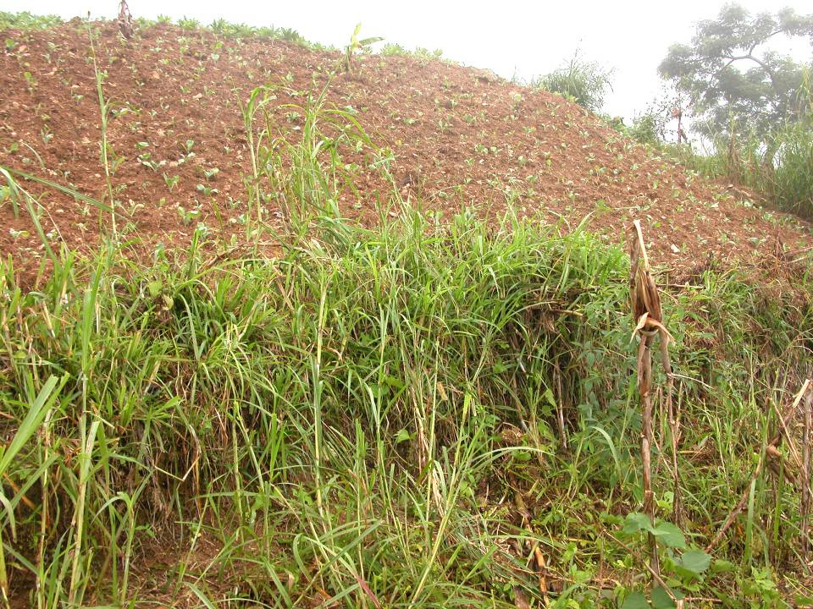
Id.

Slide 27
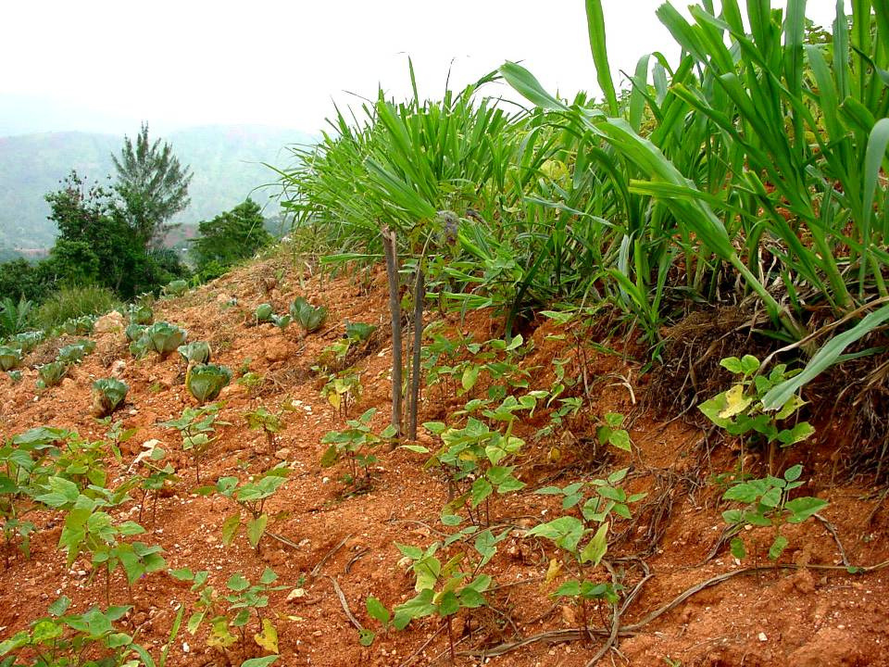
Haie vive à base de graminées. En l’absence d’un filtre, le ruissellement n’est pas dispersé par la haie, il passe entre les touffes et provoque l’apparition de rigoles.

Slide 28
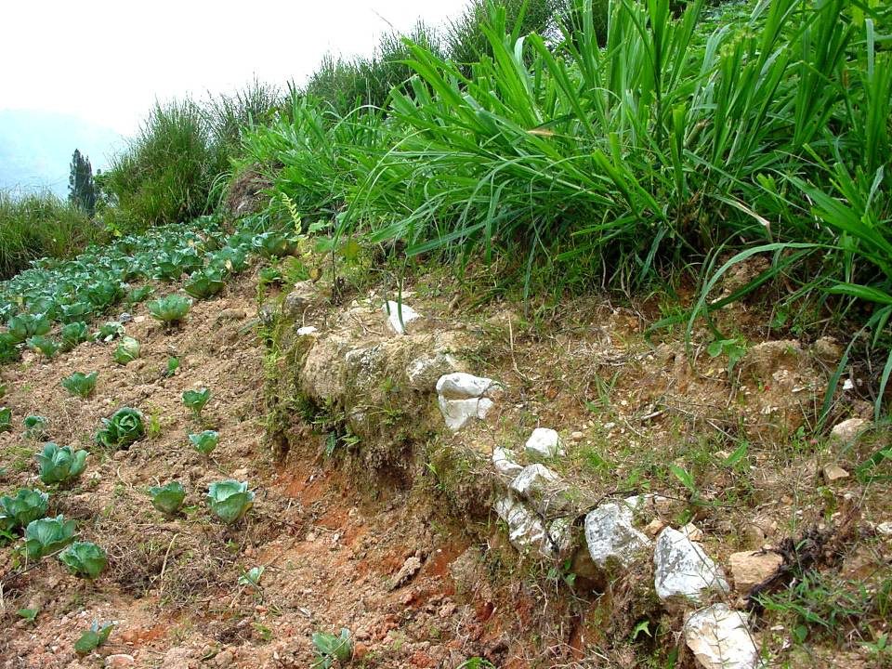
Haie vive à proximité d’une murette installée par un projet plus ancien et affouillée.

Slide 29
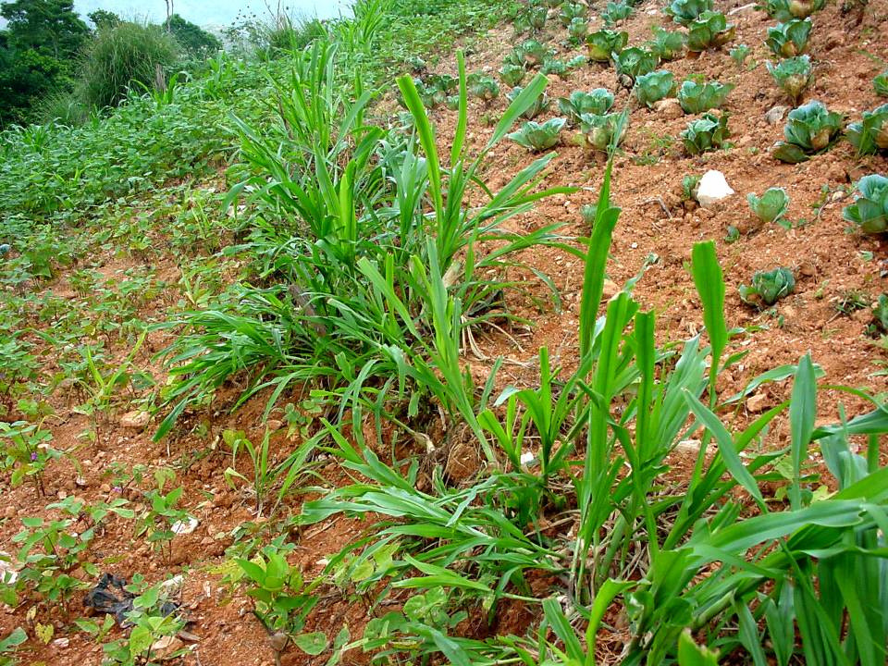
Zone fragile d’une haie vive. En l’absence d’une intervention pour conforter cette zone, une brèche se formera.

Slide 30
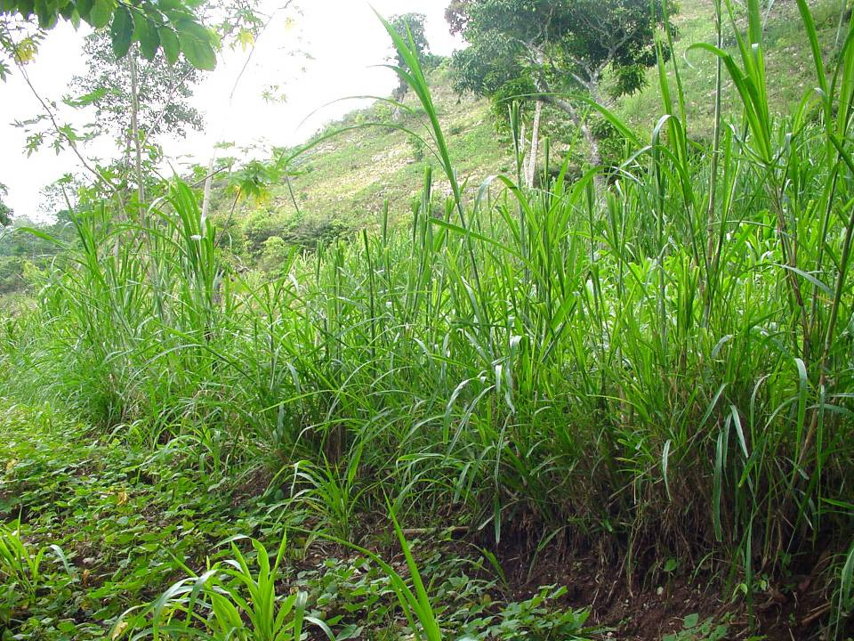
Haie vive affouillée par l’érosion aratoire.

Slide 31
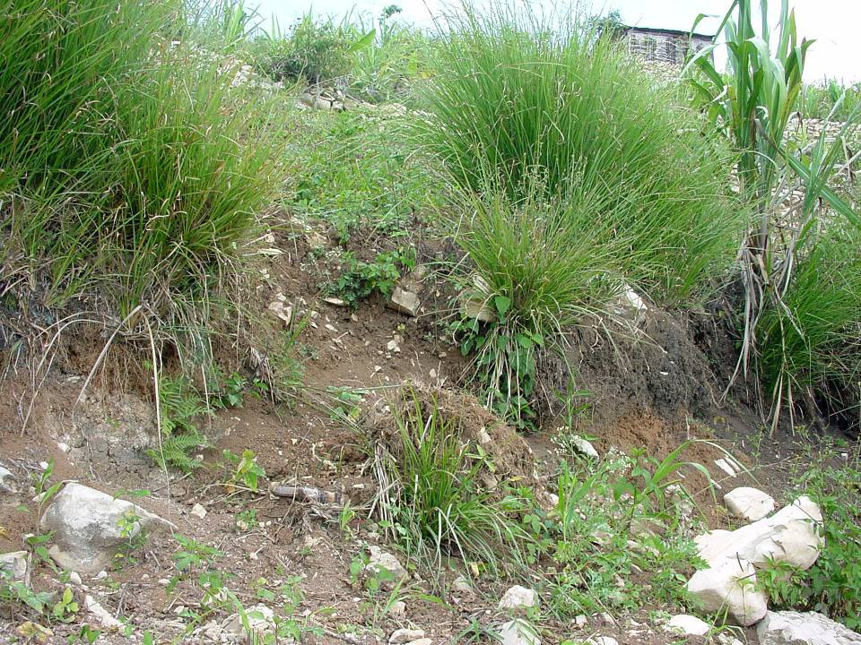
Haie vive à base de Vétiver installée par un projet récent et déjà fortement dégradée (affouillement par l’érosion aratoire, ouverture de brèches).
Stade avancé de la destruction du cordon enherbé par affouillement

Slide 32
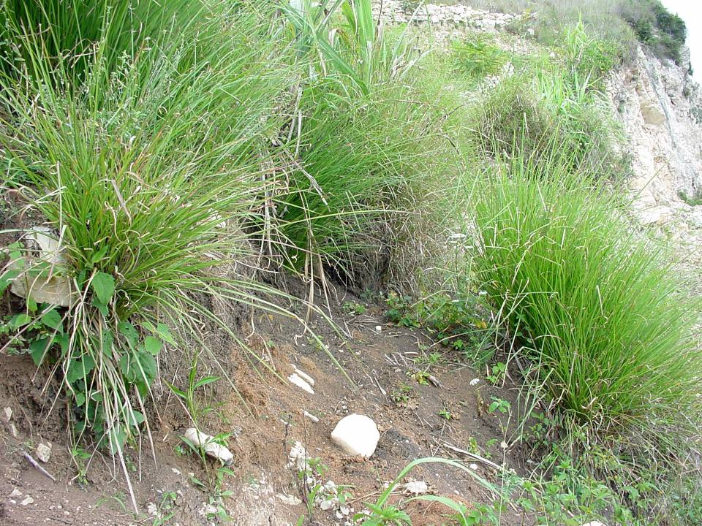
Certaines mottes de Vétiver ont glissé vers l’aval, la haie se transforme en une ligne en pointillé sinusoïdal.

Slide 33
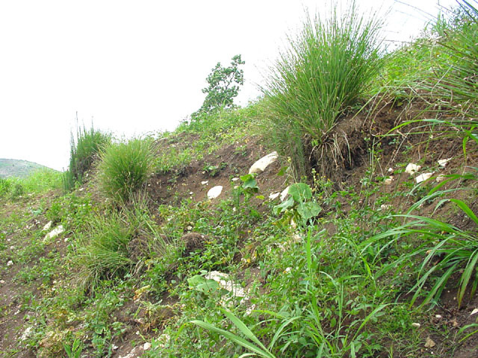
Id.

Slide 34
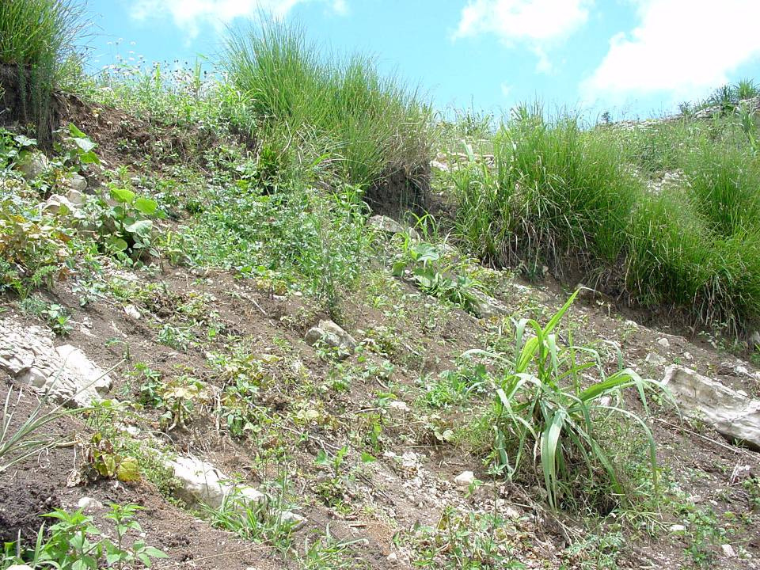
Id.

Slide 35
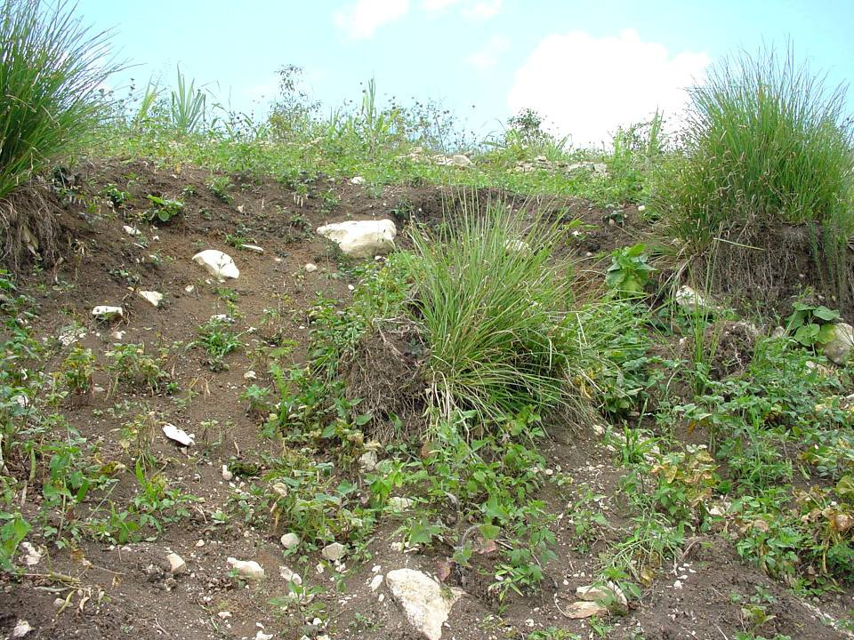
Id.

Slide 36
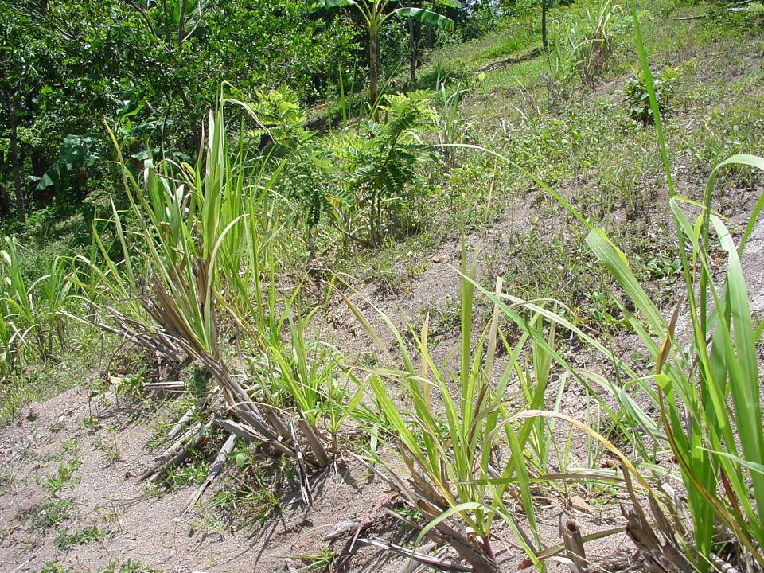
Haie vive graminéenne installée sur un versant pentu et au sol superficiel. Des brèches sont en cours de formation.

Slide 37
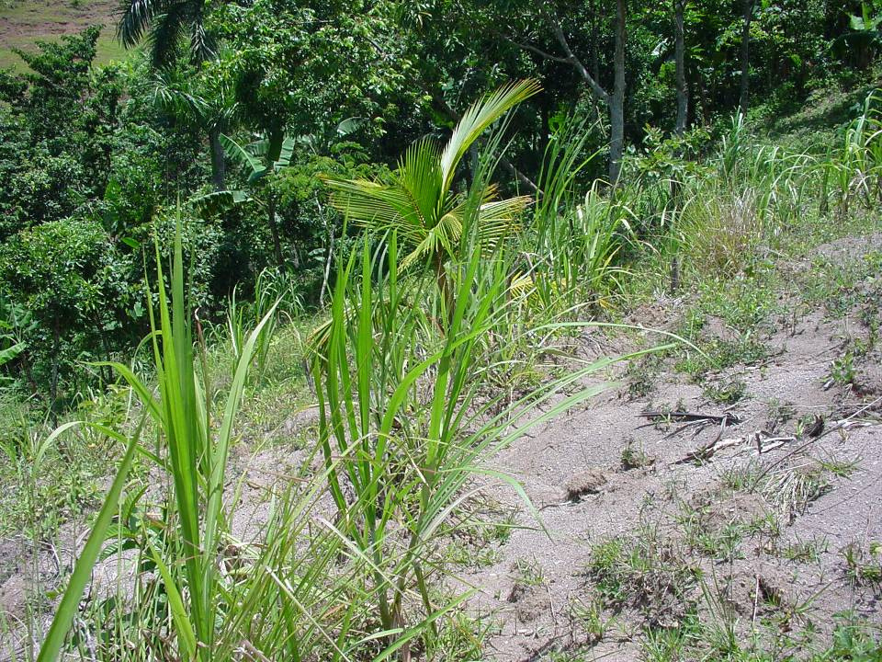
Id.

Slide 38
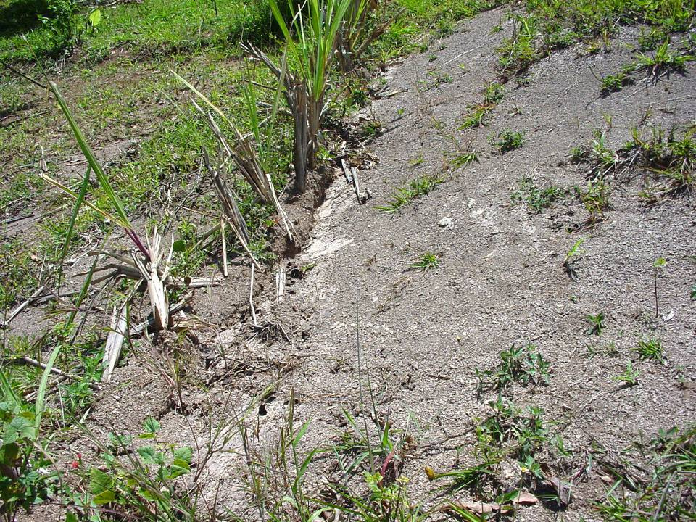
La roche-mère apparaît dans les zones décapées par l’érosion.

Slide 39
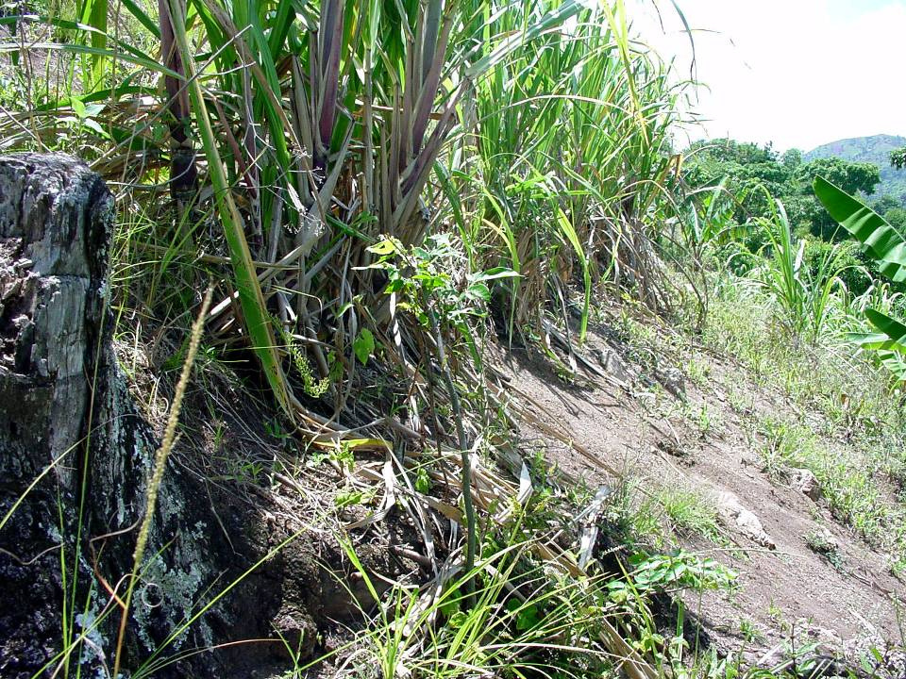
Sur des versants aussi pentus, la survie d’une haie vive est très improbable.

Slide 40
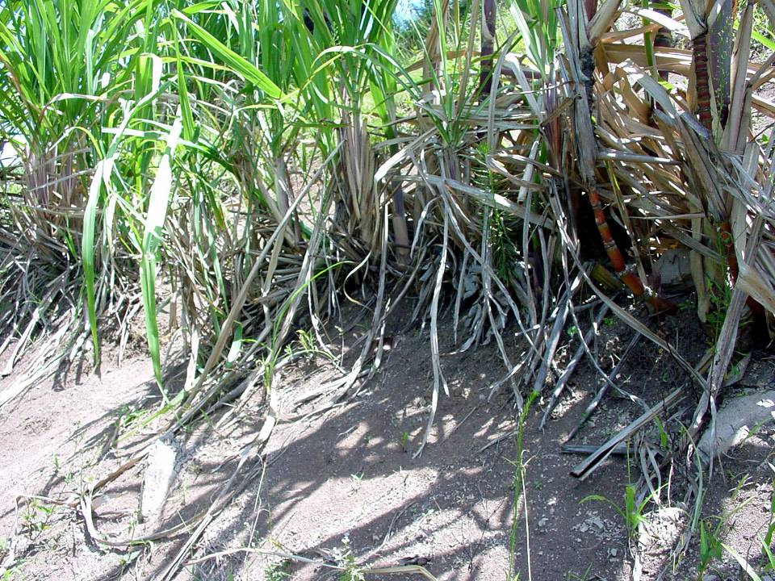
Id. L’érosion aratoire provoque ici un début d’affouillement et, en l’absence d’un filtre, le ruissellement passe entre les touffes.

Slide 41
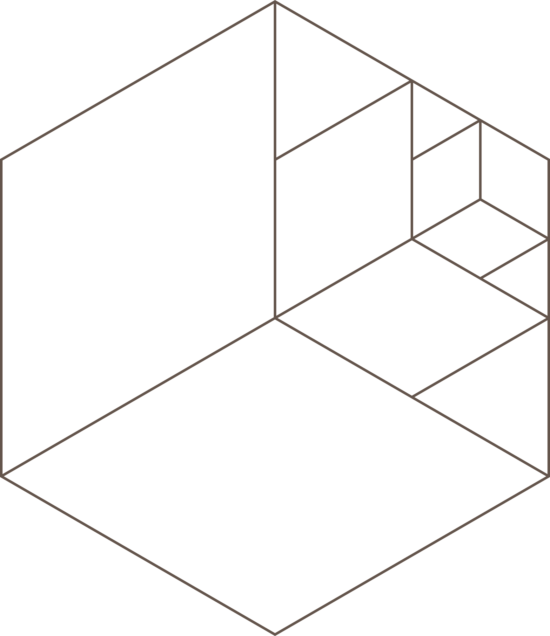
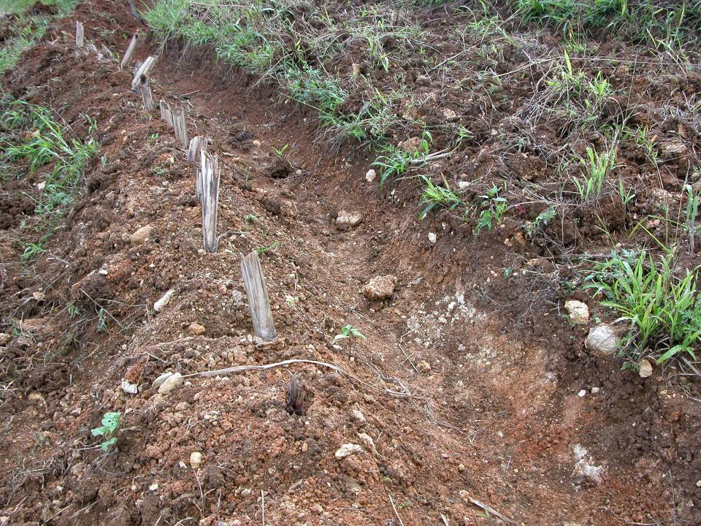
Aménagements de versants en cours de réalisation en 2005
Le projet visité réalisait divers aménagements en 2005.
Mais faute d’un retour d’expérience s’appuyant sur l’étude critique des aménagements de projets plus anciens, les mêmes erreurs étaient répétées.
Certes, l’examen sur le terrain de ces aménagements en cours de mise en place ne montrait encore aucun signe d’affouillement.

Slide 42
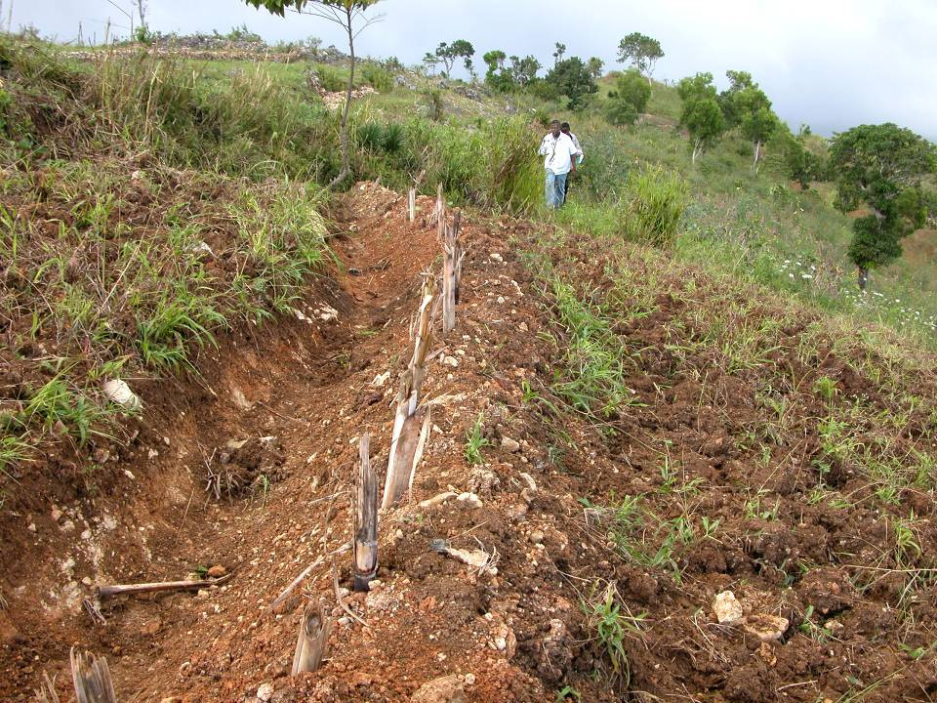
Implantation d’un cordon végétal (graminées fourragères) en 2005.

Slide 43
Id.

Slide 44
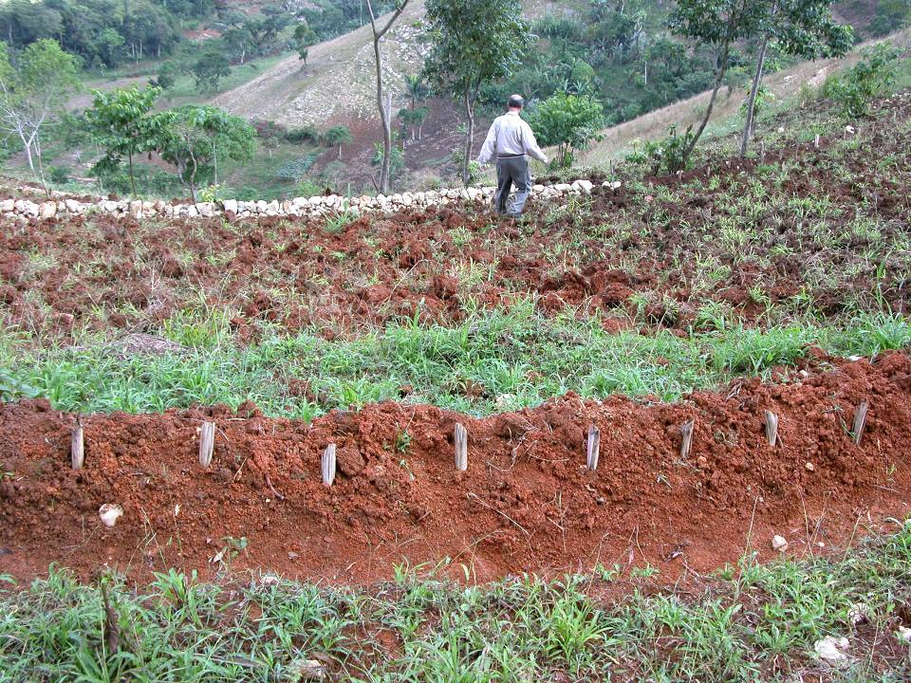
Id.

Slide 45
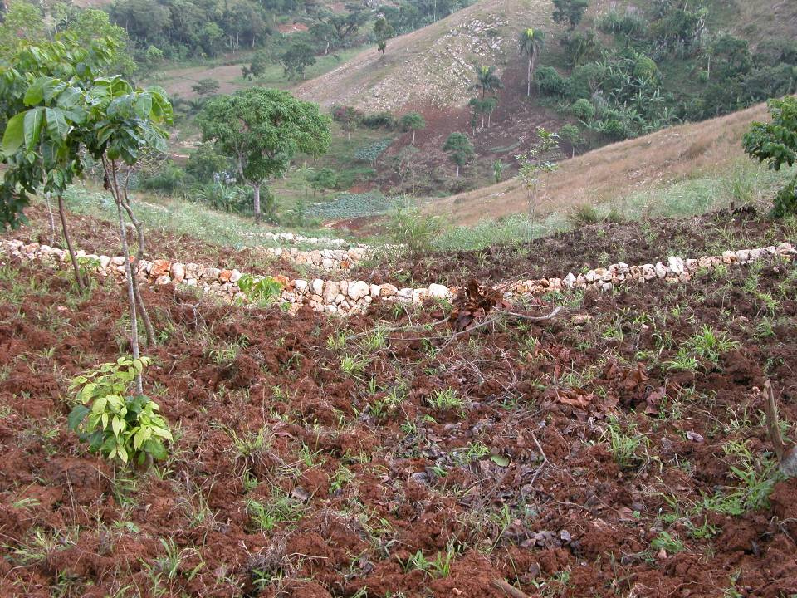
Murettes en pierres sèches installées dans un talweg peu marqué.

Slide 46
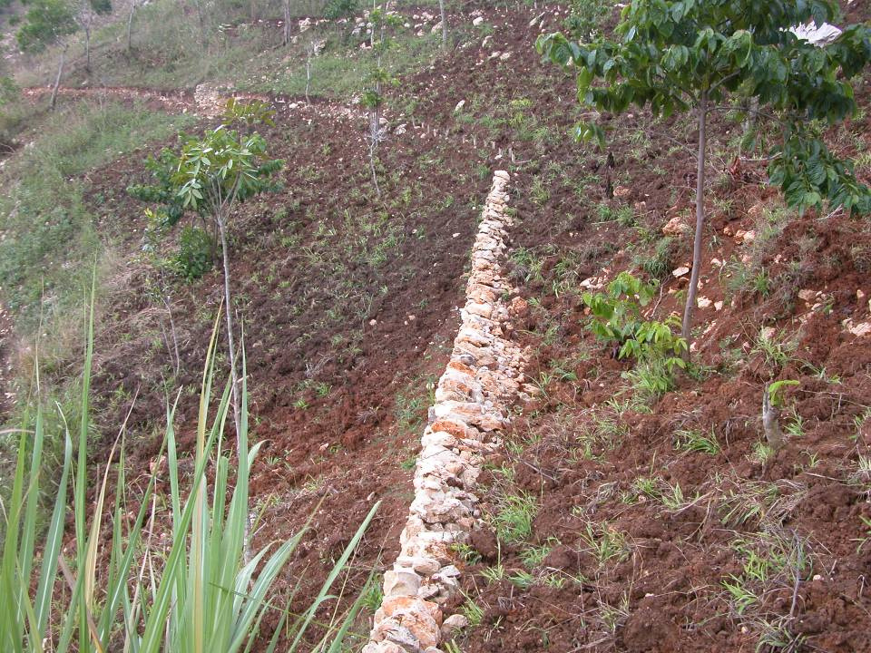
Vue de la murette depuis l’amont

Slide 47
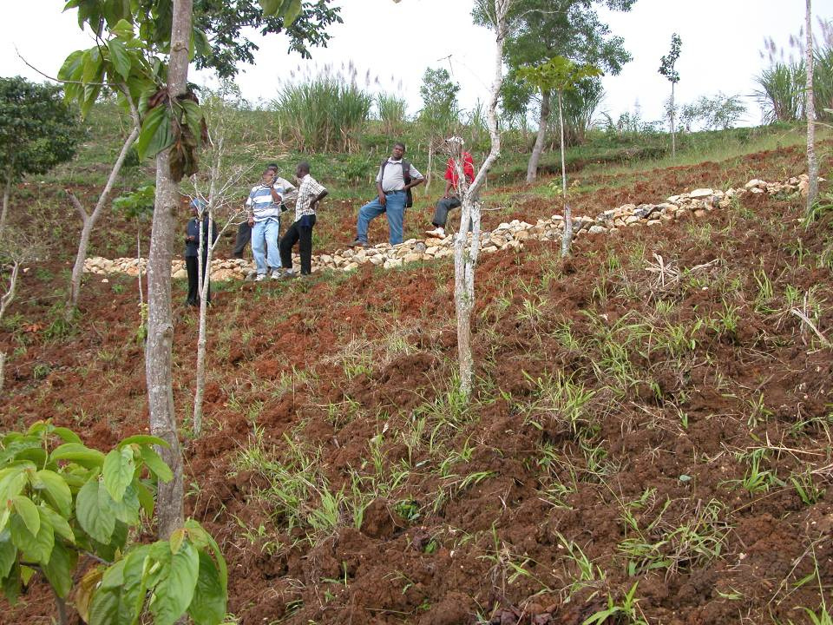
Vue de la murette depuis l’aval

Slide 48
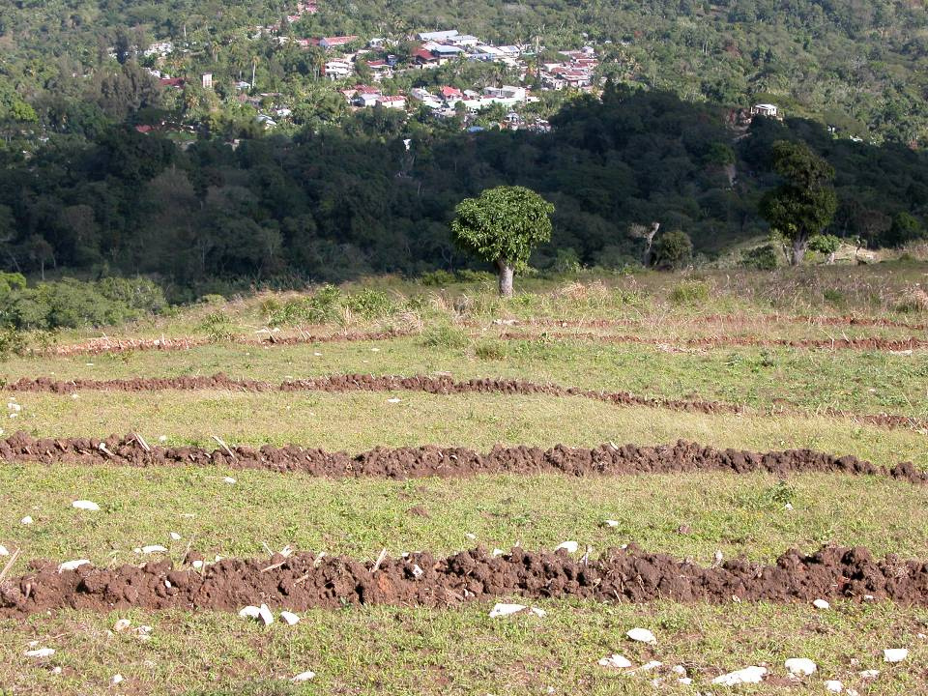
Création de haies vives plantées de canne à sucre.

Slide 49
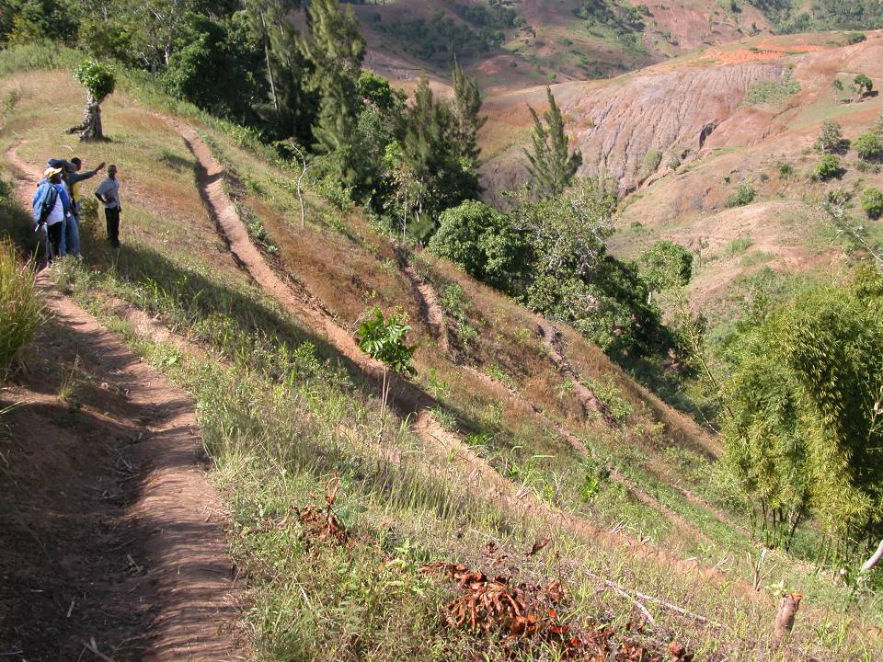
Ces cordons végétaux viennent d’être implantés sur un versant très pentu (pente estimée : de 80 à 100%)

Slide 50
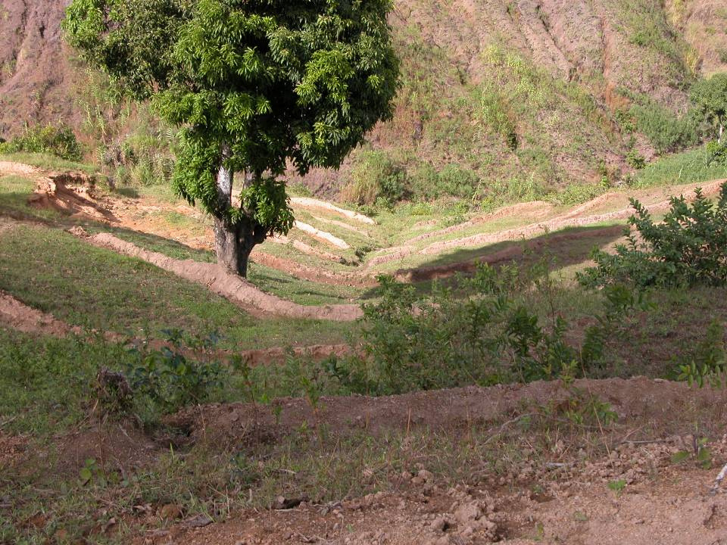
Id. Vue vers l’aval d’un versant aménagé.

Slide 51
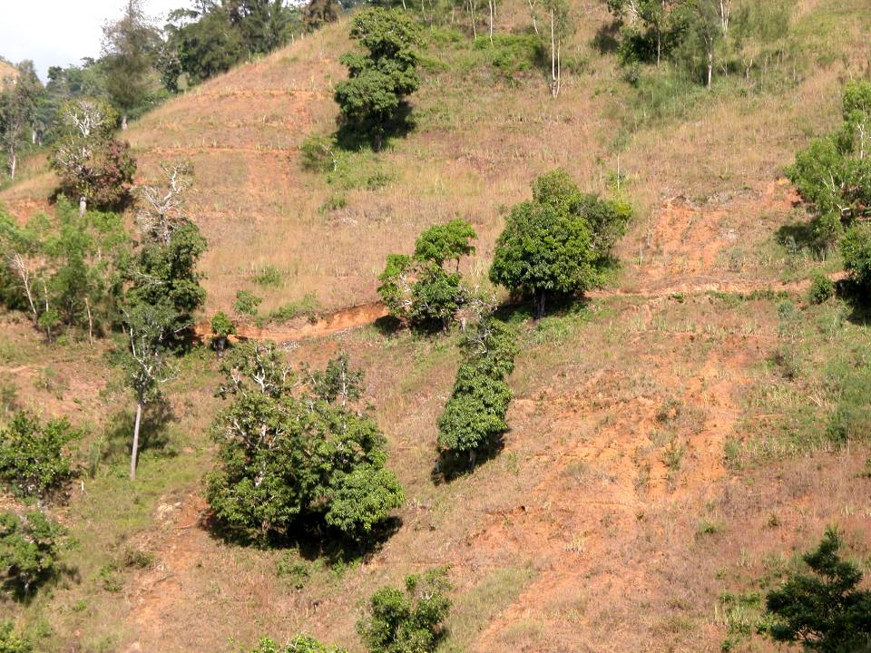
Id.

Slide 52
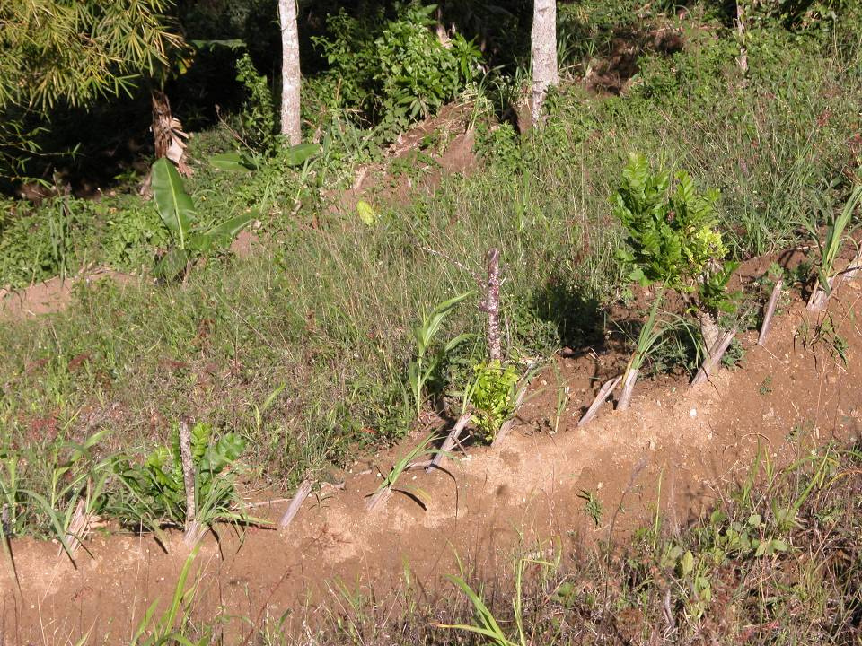
Des macroboutures complètent le cordon végétal à base de graminées fourragères

Slide 53
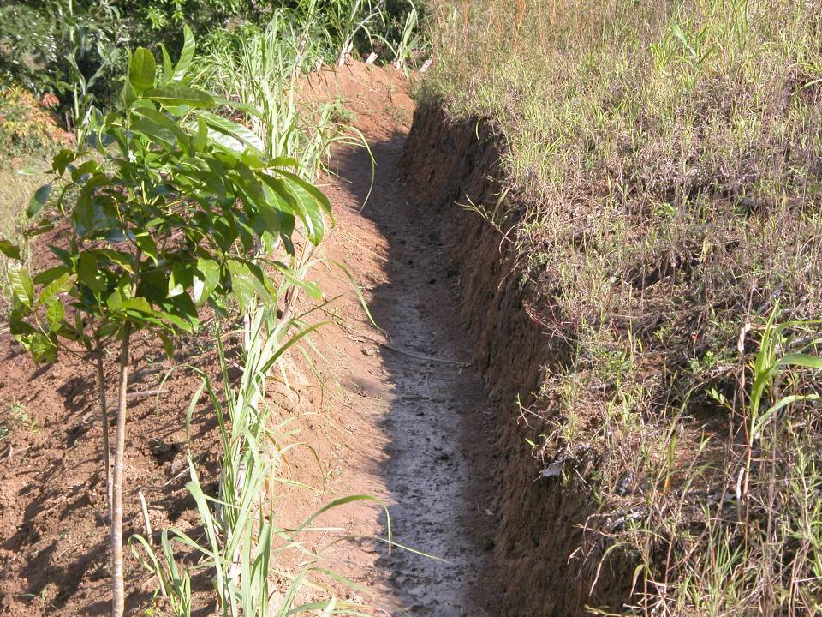
Le cordon végétal a été complété par un fossé pour intercepter le ruissellement

Slide 54
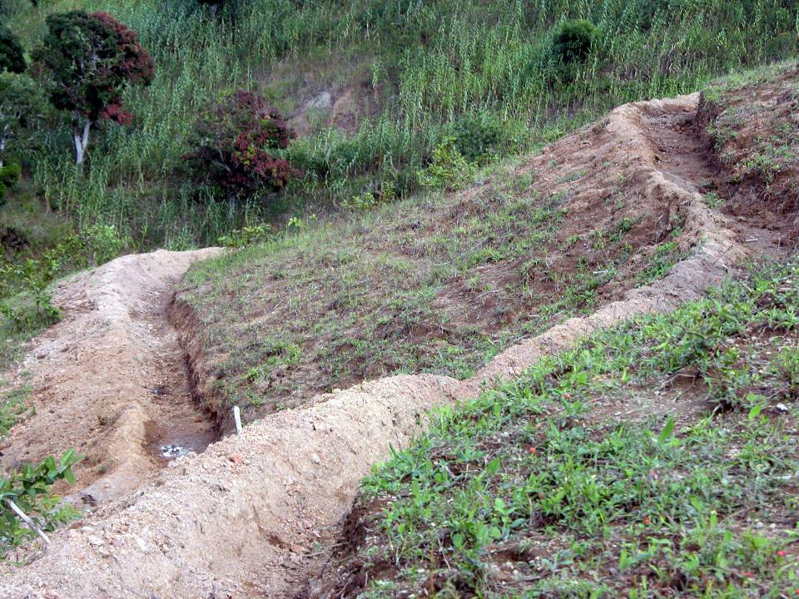
Le chantier est en cours.

Slide 55
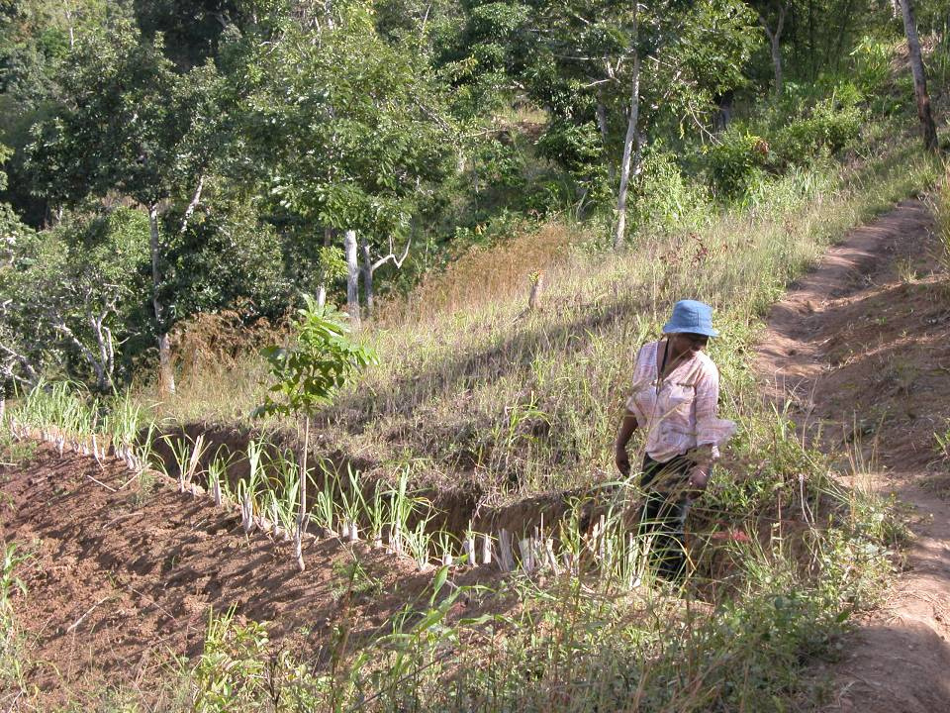
La canne à sucre et les ligneux ont été plantés.

Slide 56

Cordons végétaux utilisant la canne à sucre

Slide 57
Une proposition technique : la construction de talus renforcés
Sur des versants pas trop pentus, la prévention de l’affouillement d’un ouvrage linéaire serait possible : il faudrait que l’agriculteur laisse un talus enherbé se développer au pied de l’ouvrage et, également, qu’il répare à temps les brèches créées par les crues.
Pour prendre en compte cette érosion mécanique, je proposai d’inciter le cultivateur à construire progressivement le talus à pente forte qui, peu à peu, allait séparer deux terrasses à pente plus modérée. C’est une technique paysanne très répandue dans d’autres pays.
Une bande de végétation (ou une murette) amorcerait ainsi le processus de remodelage. Dès que la hauteur de l’affouillement au pied de la bande atteint 10 à 15 cm., il faudrait alors décaler la zone travaillée par les outils de la même distance vers l’aval, en éloignant ainsi la houe de la bande végétale grâce à une zone tampon de 10 à 15 cm. de large. Plus tard, une nouvelle zone tampon serait installée au pied de la première lorsque celle-ci sera à son tour affouillée. La construction du talus, condition pour que le remodelage puisse avoir lieu, demande à l’agriculteur de « sacrifier » une bande de terre au pied de l’aménagement.
Au fil des ans, un talus en marches d’escalier serait ainsi construit au pied de la bande végétale ou de la murette, en même temps que la pente du versant située entre deux talus diminue. La construction du talus s’arrête lorsque le remodelage du versant se traduit par une pente de la terrasse qui ramène l’érosion mécanique sèche à des valeurs faibles. Cette pente se situe probablement entre 10 et 20 %. Les talus raides ainsi créés pourraient être plantés avec les mêmes espèces que celles qui ont servi à amorcer le remodelage du versant ou alors affectés à des cultures pérennes.

Slide 58

Terrasses à Font Verrettes
Un exemple de remodelage d’une portion de versant. L’agriculteur a permis aux talus de se développer et de s’enherber, il assure ainsi leur stabilité.

Slide 59
La même zone, un peu en aval.

Slide 60
Mais le problème n’est pas seulement technique
Ce talus consomme de la surface et, surtout, il ne subsiste que s’il est géré par l’agriculteur. Comment obtenir un tel résultat ? De plus, un tel aménagement ne correspondait pas aux attentes des agriculteurs de Marmelade et il n’était pas décrit dans les manuels portant sur la maîtrise de l’érosion des sols.
Au moins dans un premier temps, en m’inspirant de ce qui se faisait à Gros Morne, il me semblait préférable de privilégier l’aménagements des fonds frais et de remédier à la pénurie de l’eau. La priorité donnée aux aménagements linéaires sur les versants très pentus ne me semblait pas une bonne façon d’aborder la situation. Certes, ces versants étaient le plus affectés par l’érosion, mais il fallait donner la priorité au développement agricole et prendre en compte les problèmes les plus aigus rencontrés par les agriculteurs.
il aurait fallu que le projet parte des besoins de ces derniers, ce qui aurait nécessité une bonne connaissance des systèmes agraires rencontrés. Cela aurait aussi nécessité que des négociations avec les agriculteurs remplacent la mise en œuvre de « méthodologies participatives » qui, de fait, organisaient surtout une sorte de plébiscite des actions proposées par le projet.
Peu à peu, je me rendis compte que critiquer les aménagements en cours sur les versants et faire des contre-propositions, cela n’avait pas beaucoup de sens, mais les valider non plus, alors que leur durabilité était plus que douteuse. Et l’on ne me demandait pas non plus de mettre en cause l’organisation du projet, ni sa philosophie, ni la pertinence des documents méthodologiques utilisés. Bref, évaluer ces aménagements ressemblait de plus en plus à une mission impossible.

Slide 61


Le traitement des ravines : le seuil en pierres sèches
Le seuil en pierres sèches constitue ici la principale technique de traitement des ravines utilisée par le projet.
La pérennité de ces ouvrages était problématique; le risqué de destruction par affouillement dû à l’érosion aratoire ou par les crues était important.
D’un point de vue purement technique, l’alternative constituée par des seuils biologiques à base de macroboutures aurait été d’autant plus intéressante que ces boutures sont déjà utilisées dans les clôtures paysannes et que le matériel végétal necessaire est disponible.
Certes, de tels seuils seraient intéressants en soi. Mais ils ne correspondaient pas à une attente des agriculteurs ; la « naturalisation » d’une telle technique demande de la prudence et beaucoup de temps. La construction de seuils en maçonnerie, à l’image de ce qui se fait à Gros Morne, aurait probablement été plus réaliste, car ils permettent de réduire la pénurie d’eau. Des seuils biologiques pourraient venir conforter de tels seuils et les protéger contre l’affouillement
Par ailleurs, la mise en œuvre de cette alternative aurait nécessité des praticiens ayant appris à lire le terrain, sachant « jardiner » etpartant d’une analyse des systems agraires. Elle aurait aussi demandé que l’organisation des projets soit repensée.

Slide 62

Seuils en pierres sèches dans un talweg cultivé. Le risque d’affouillement lié à l’érosion aratoire est élevé, celui de destruction des seuils par les crues aussi.

Slide 63
Seuil en pierres sèches dans le haut d’une ravine moyenne. La faible torrentialité justifierait ici plutôt un seuil biologique.

Slide 64

Id.

Slide 65

Id.

Slide 66

Un peu en aval, la torrentialité reste faible.

Slide 67

Le talweg non incisé et la présence de cultures témoignent d’une faible torrentialité.

Slide 68

Plus en aval, le talweg est bien marqué. Traitement d’une ravine par une succession de seuils en pierres sèches.

Slide 69

La forme de ce talweg et la présence de cultures témoignent d’une faible torrentialité. Ici aussi, les seuils biologiques auraient été à leur place pour améliorer la fertilité du bas fond et favoriser le stockage de sédiments (alluvions et colluvions).

Slide 70

Le traitement d’une ravine en incision rapide
Dans une portion de son cours, cette ravine se creuse rapidement, déstabilise ses berges et compromet la stabilité de bâtiments construits à proximité.
Les seuils en pierres sèches mis en place n’étaient pas la bonne réponse sur un plan technique : ils sont affouillés et les pierres sont trop petites pour résister à un entrainement par les crues.
Des seuils biologiques auraient probablement été plus efficaces. Ils auraient pu s’appuyer sur les arbres déjà présents sur les berges de la ravine. Ils auraient pu utiliser des espèces envahissantes car l’intérêt agricole d’une mise en valeur de ce fond frais était faible, par exemple l’herbe éléphant, le roseau déjà present, le bambou présent un peu plus bas. Cependant, ici aussi la mise en oeuvre de cette alternative aurait nécessité des paraticiens ayant appris à lire le terrain et sachant “jardiner” et elle aurait aussi demandé que l’organization des projets soit repensée.

Slide 71

Cette ravine s’est creusée récemment. Des bananiers profitent d’une bonne alimentation en eau. Des seuils biologiques s’appuyant sur la végétation déjà installée pourraient être négociés avec le propriétaire du foncier.

Slide 72

Une ravine très active à proximité du bourg de Marmelade
Sur cette diapositive et les 4 suivantes, on peut observer les signes de l’instabilité des berges induite par le creusement de la ravine dans cette partie de son cours.

Slide 73
Id.

Slide 74

Les glissements de berges sont un effet d’une incision rapide de la ravine.

Slide 75

Les glissements de berges résultent de l’incision rapide de la ravine.

Slide 76


Slide 77

Sur cette diapositive et les 6 suivantes : seuils en pierres sèches mis en place par le projet dans cette même ravine. Ce seuil est fragile. Il ne pourra pas résister aux contraintes liées au sapement des berges. Par ailleurs, le petit dispositif parafouille mis en place ne sera pas suffisant pour empêcher la destruction de l’ouvrage par affouillement.

Slide 78


Slide 79


Dans cette zone, la ravine est très active (sapement de berge récent et important). La pérennité du seuil en pierres sèches est problématique. Il pourrait servir de point d’appui provisoire à un seuil biologique destiné à prendre le relais, mais difficile à implanter directement, la roche-mère affleurant dans le fond de la ravine.

Slide 80

Compte tenu de la faible dimension des pierres utilisées pour construire le seuil, celui-ci ne résistera pas à une crue importante.

Slide 81

Début d’affouillement du seuil
Seuil en pierres sèches vu de l’aval. L’affouillement a commencé. La taille des pierres du couronnement du seuil est trop faible, elles seront entraînées lors des crues.

Slide 82

Début d’affouillement du seuil lié probablement à l’érosion aratoire.

Slide 83

Seuil en pierres sèches vu de l’amont
Compte tenu de la petite taille des pierres utilisées pour sa construction, le seuil ne résistera pas à un ruissellement important.

Slide 84

Ici, les racines des arbres installés dans le fond de la ravine s’opposent au creusement. Il serait souhaitable de consolider de tels dispositifs naturels et de s’en inspirer.

Slide 85

Ici, l’armature végétale a cédé, mais sa restauration devrait être possible en utilisant des espèces à croissance rapide.

Slide 86

Seuil en pierres sèches en cours de destruction.

Slide 87

Seuil en pierres sèches en cours d’affouillement.

Slide 88

Ces gros blocs soutiennent le seuil en pierres sèches, mais l’affouillement en compromet la stabilité.

Slide 89

Un pavage naturel se met en place dans le fond de la ravine. Il freine le creusement, mais ne suffit pas pour l’arrêter.

Slide 90

Un seuil en pierres sèches en cours d’affouillement. Par ailleurs, la taille des blocs utilisés est trop faible, ils ne résisteront pas à l’entrainement par les crues.

Slide 91

L’inclinaison de l’arbre et le modelé de la rive gauche (à gauche sur la photo) montrent que les berges sont instables à cause de l’incision de la ravine.

Slide 92

En aval de la zone en incision rapide
La pente de la ravine diminue et une partie des alluvions transportées se dépose, créant une zone fertile. L’incision de la petite ravine observée pourrait être stoppée par des seuils biologiques s’appuyant sur les arbres déjà présents.

Slide 93

Id.

Slide 94

Seuil en cours d’affouillement. Le bambou permet de créer des seuils biologiques qui résistent bien aux crues, mais c’est une espèce envahissante. Prudence !

Slide 95

Seuil en pierres sèches dans un talweg qui constitue encore un fond frais fertiles. Le risque de ravinement est réel, mais des seuils biologiques seraient plus efficaces pour organiser une prévention efficace.

Slide 96

Id.

Slide 97

Id.

Slide 98

Id.

Slide 99

Un allié pour le traitement biologique des ravines : un cassia indigène. Il possède une grande capacité de reconquête de terres dégradées.

Slide 100



Slide 101


Slide 102


Slide 103


Slide 104


Slide 105


Slide 106
Comment évaluer un projet ?
En général, évaluer un projet consiste surtout à analyser la pertinence des choix techniques et de la démarche participative, en se référant pour cela aux documents méthodologiques préconisés par le bailleur de fonds.
Mais ici, à mon avis, la réussite du projet aurait surtout nécessité un art de faire différent, un art que j’avais moi-même pratiqué en tant qu’ingénieur en France, dans les Alpes, et que j’avais retrouvé dans le projet d’UEPLM de Gros Morne. Un art de faire dont la mise en œuvre nécessite une organisation du projet différente de celle rencontrée en 2005 à Marmelade. Mais voilà, une évaluation n’est pas censée porter sur ces aspects et, de toute façon, il n’aurait pas été possible de changer l’orientation d’un projet en cours de réalisation.
Une évolution dans ces domaines de l’art de faire et du dispositif projet, ce n’est pas à l’échelle d’un projet. Elle nécessite le temps long, celui qu'il faut pour pouvoir utiliser une démarche comparative, pour être familiarisé avec les projets « artisanaux » et pour prendre du recul par rapport aux évidences des projets relevant du management moderne. Une fois le changement de paradigme acquis, l’évaluation prend de nouveau sens.

